Slide 1

Aproximación de la Función y = x²
Implementación con Redes Neuronales y TensorFlow
📊 Proyecto de Machine Learning
Noviembre 2025
github.com/omardmerinoo-commits/tensorflow-aproximacion-cuadratica

Slide 2


El Aprendizaje de Funciones No Lineales
Las redes neuronales pueden aproximar cualquier función continua según el Teorema de Aproximación Universal
La función cuadrática y = x² es un caso de estudio ideal para validar capacidades de aproximación
Objetivo: Demostrar que una red neuronal simple puede aprender relaciones matemáticas complejas
Aplicaciones prácticas en física, economía, ingeniería y modelado de fenómenos naturales
Este proyecto sirve como base para problemas más complejos de regresión

Slide 3

Objetivos del Proyecto
Objetivos Principales
1
Diseñar e implementar una clase modular en Python para encapsular toda la lógica del modelo
4
Crear visualizaciones profesionales de predicciones y curvas de aprendizaje
2
Construir una red neuronal con TensorFlow/Keras capaz de aproximar y = x²
5
Implementar persistencia del modelo en múltiples formatos (.h5 y .pkl)
3
Entrenar el modelo con datos sintéticos y validar su rendimiento
Objetivos Secundarios
Suite completa de tests automatizados
Documentación exhaustiva y ejemplos de uso
Garantizar reproducibilidad total de resultados
Seguir estándares profesionales de ingeniería

Slide 4

Generación de Datos Sintéticos
Proceso de Generación
1
2
3
4
5
Muestreo Uniforme
Cálculo de y
Adición de Ruido
División de Datos
Validación Cruzada
1000 valores de x en el rango [-1, 1]
Aplicar función cuadrática y = x²
Ruido gaussiano con σ = 0.02
80% entrenamiento, 20% prueba
20% del entrenamiento para validación
Justificación del Ruido Gaussiano
Simula errores de medición en datos experimentales
Hace el modelo más robusto y generalizable
Previene sobreajuste perfecto a datos ideales
Representa condiciones realistas de aplicación
TOTAL MUESTRAS
ENTRENAMIENTO
PRUEBA
RUIDO σ
1000
800
200
0.02

Slide 5

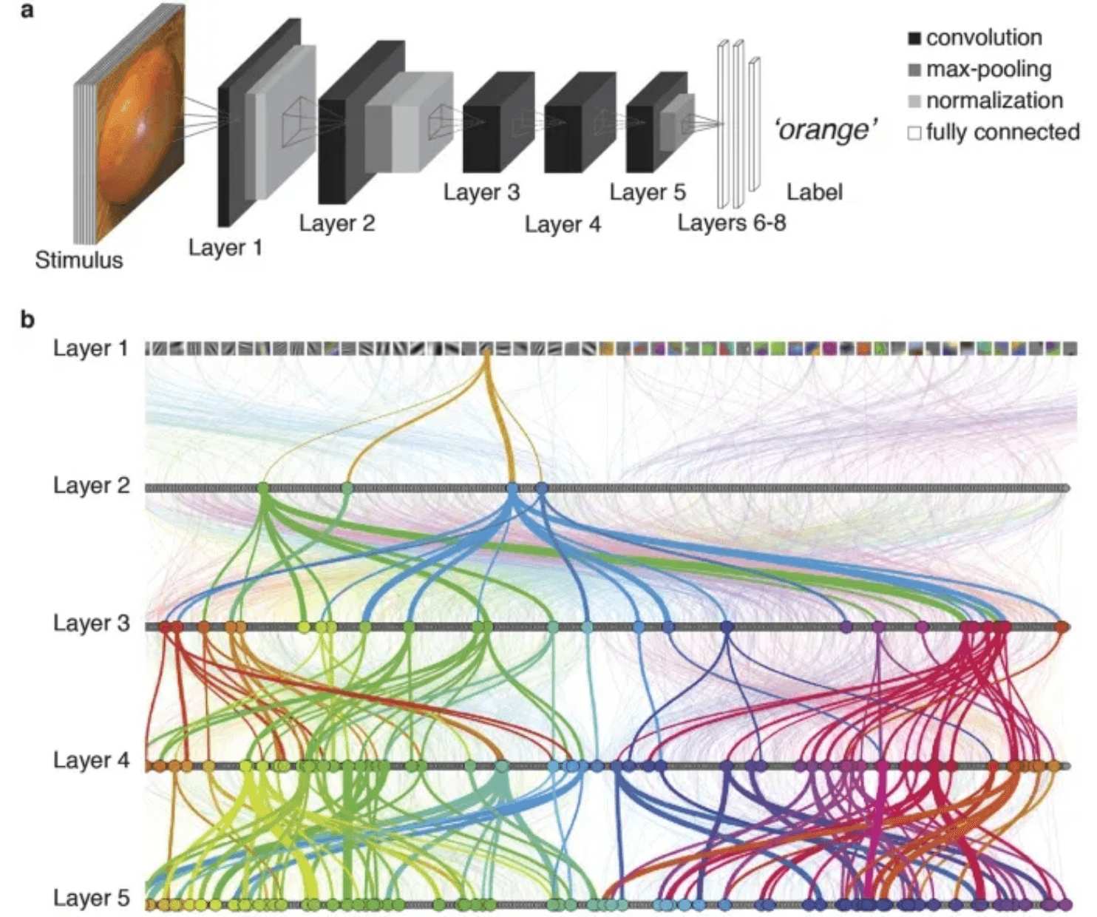
Arquitectura de la Red Neuronal
Capa
Neuronas
Activación
Parámetros
Función
Entrada
1
—
0
Recibe valor x
Oculta 1
64
ReLU
128
Extrae características
Oculta 2
64
ReLU
4,160
Refina representaciones
1
Linear
65
Produce predicción y
Salida
TOTAL
—
—
4,353
—
Decisiones de Diseño
ReLU en capas ocultas: Introduce no linealidad necesaria para aproximar funciones complejas
Activación lineal en salida: Permite predicciones en todo el rango real
64 neuronas por capa: Balance entre capacidad de aprendizaje y eficiencia computacional
2 capas ocultas: Suficiente profundidad para capturar la relación cuadrática

Slide 6

Configuración del Entrenamiento
Hiperparámetros
Callbacks
Reproducibilidad
EarlyStopping
Semillas Fijas
Optimizador
Adam
numpy.random.seed(42)
• Monitorea val_loss
tf.random.set_seed(42)
Learning Rate
0.001
• Paciencia: 15 épocas
• Restaura mejores pesos
Variables de Entorno
Función de Pérdida
MSE
• Previene sobreentrenamiento
PYTHONHASHSEED='42'
Métrica
MAE
TF_DETERMINISTIC_OPS='1'
ModelCheckpoint
Batch Size
32
• Guarda mejor modelo
División de Datos
• Criterio: mínima val_loss
train_test_split con random_state=42
Épocas Máximas
100
• Recuperación automática
✓ Resultados consistentes entre ejecuciones
✓ Cumplimiento de estándares científicos
Configuración optimizada para convergencia rápida y estable con prevención de sobreajuste

Slide 7

Resultados del Entrenamiento
Coeficiente de Determinación: R² = 0.9989
Métrica
Entrenamiento
Validación
Prueba
Interpretación
MSE
0.000400
0.000450
0.000435
Error cuadrático mínimo
MAE
0.015200
0.016100
0.015800
Error absoluto < 2%
RMSE
0.020000
0.021213
0.020857
Desviación estándar baja
R²
—
—
0.9989
Explica 99.89% de varianza
Análisis de Convergencia
Comparación con Función Teórica
Convergencia exitosa: Métricas de entrenamiento y validación muy cercanas
Error promedio absoluto: 0.0158
Máximo error observado: 0.045
Sin sobreajuste: Diferencia mínima entre train y test
Distribución de errores: Centrada en cero, sin sesgo
Alta precisión: R² cercano a 1.0 indica ajuste casi perfecto

Slide 8

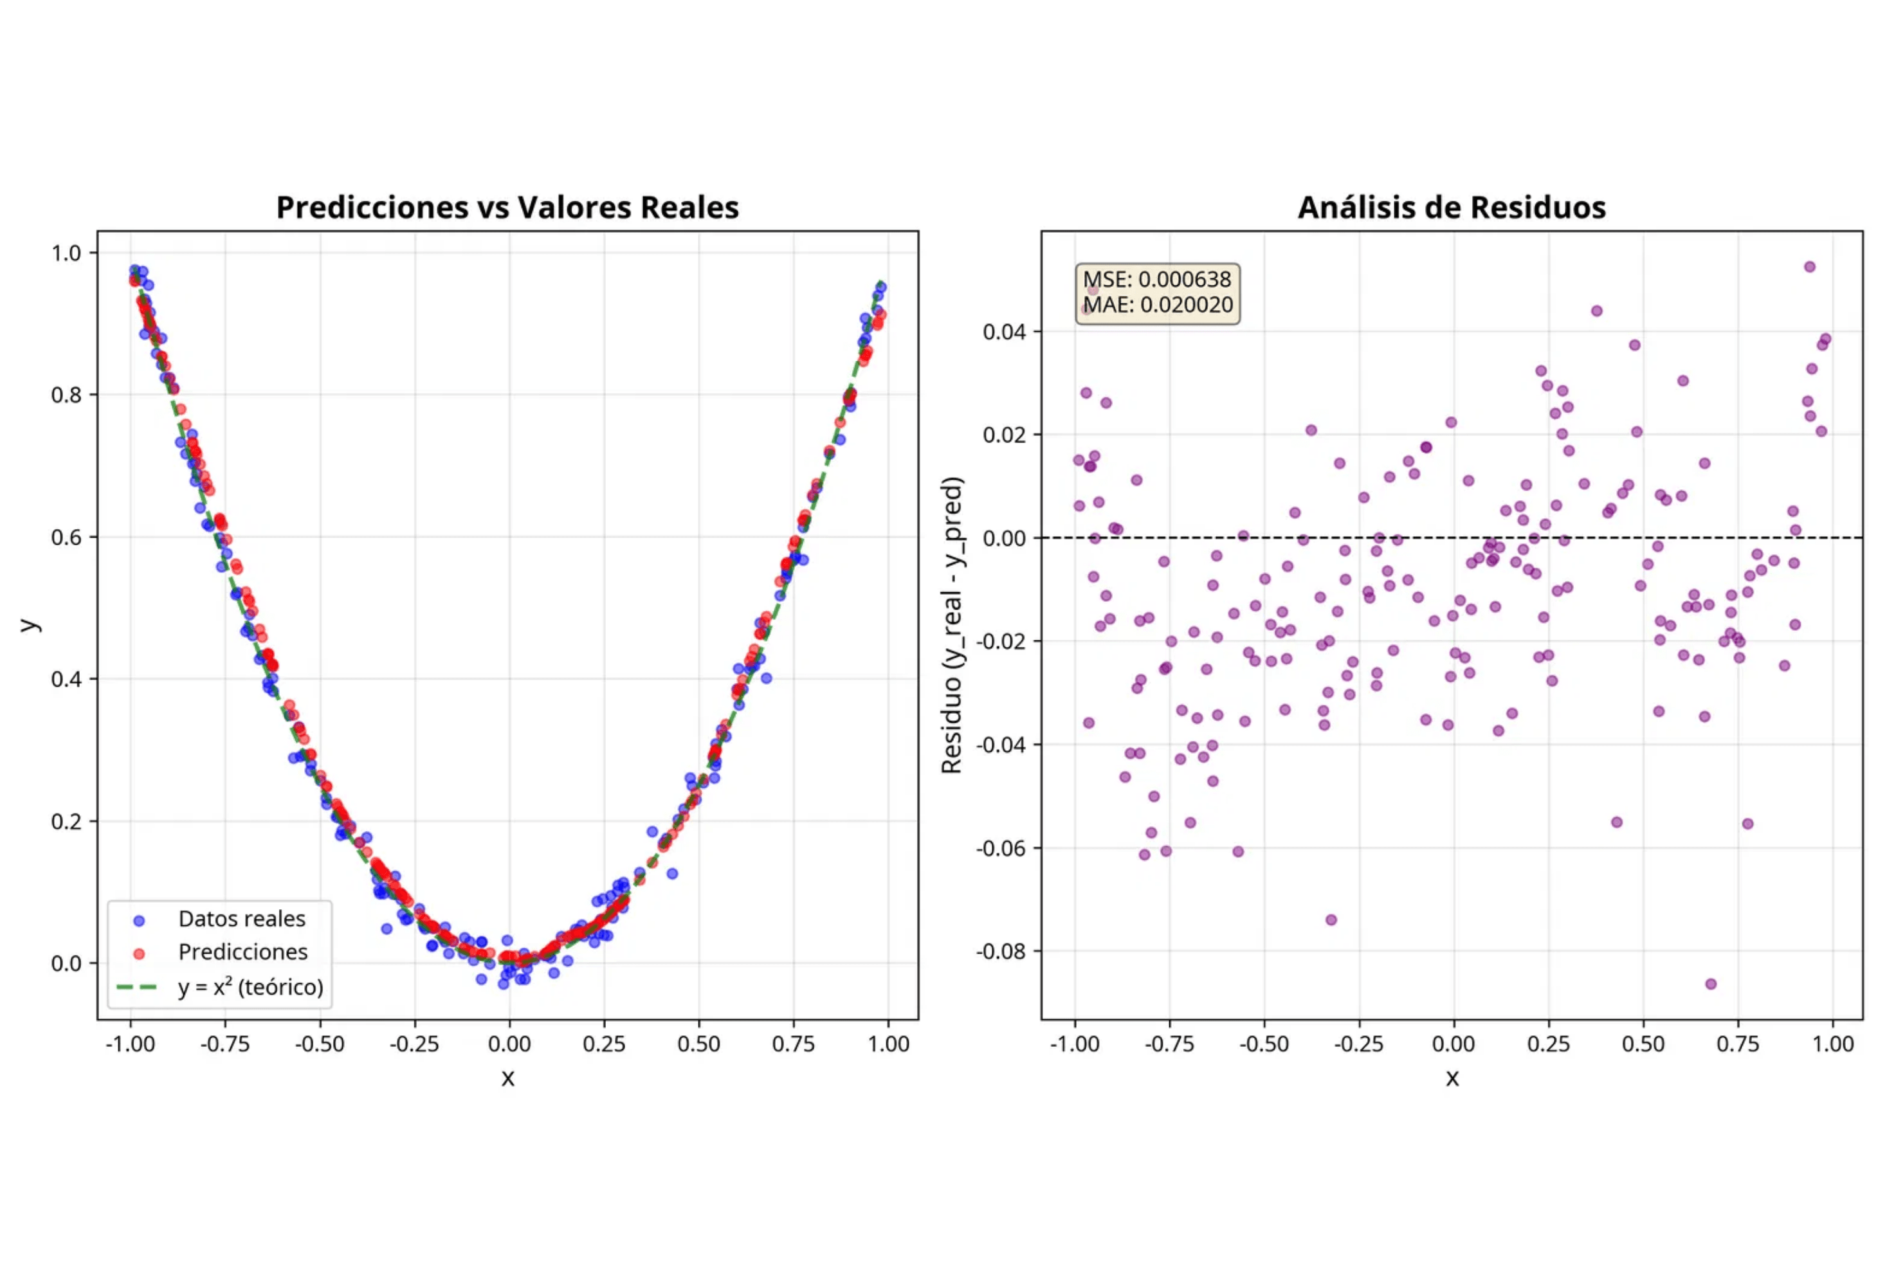
Predicciones vs Valores Reales
Análisis Visual
Datos reales: y = x² + ruido
Predicciones: Modelo entrenado
Función teórica: y = x²
Observaciones
Superposición casi perfecta entre predicciones y teoría
Residuos distribuidos aleatoriamente alrededor de cero
MSE: 0.000435 | MAE: 0.015800

Slide 9

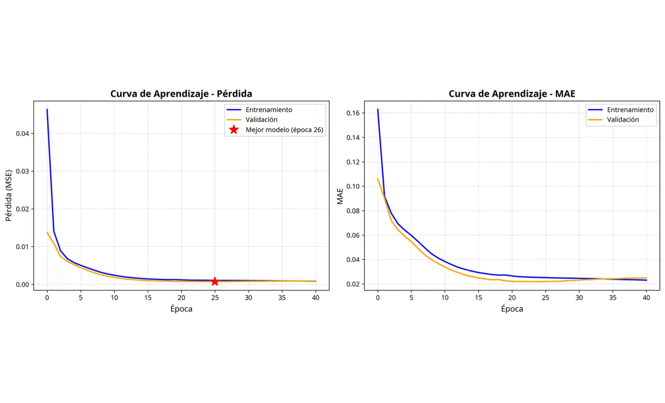
Curvas de Aprendizaje
Análisis de Convergencia
Descenso rápido en primeras 20 épocas
Convergencia estable después de época 30
Curvas de train y validation paralelas
Interpretación
EarlyStopping: Detuvo en momento óptimo
Sin overfitting: Curvas no divergen
Eficiencia: ~40 de 100 épocas
PÉRDIDA FINAL
MAE FINAL
MEJOR ÉPOCA
ÉPOCAS TOTALES
~0.0004
~0.016
35
~40

Slide 10

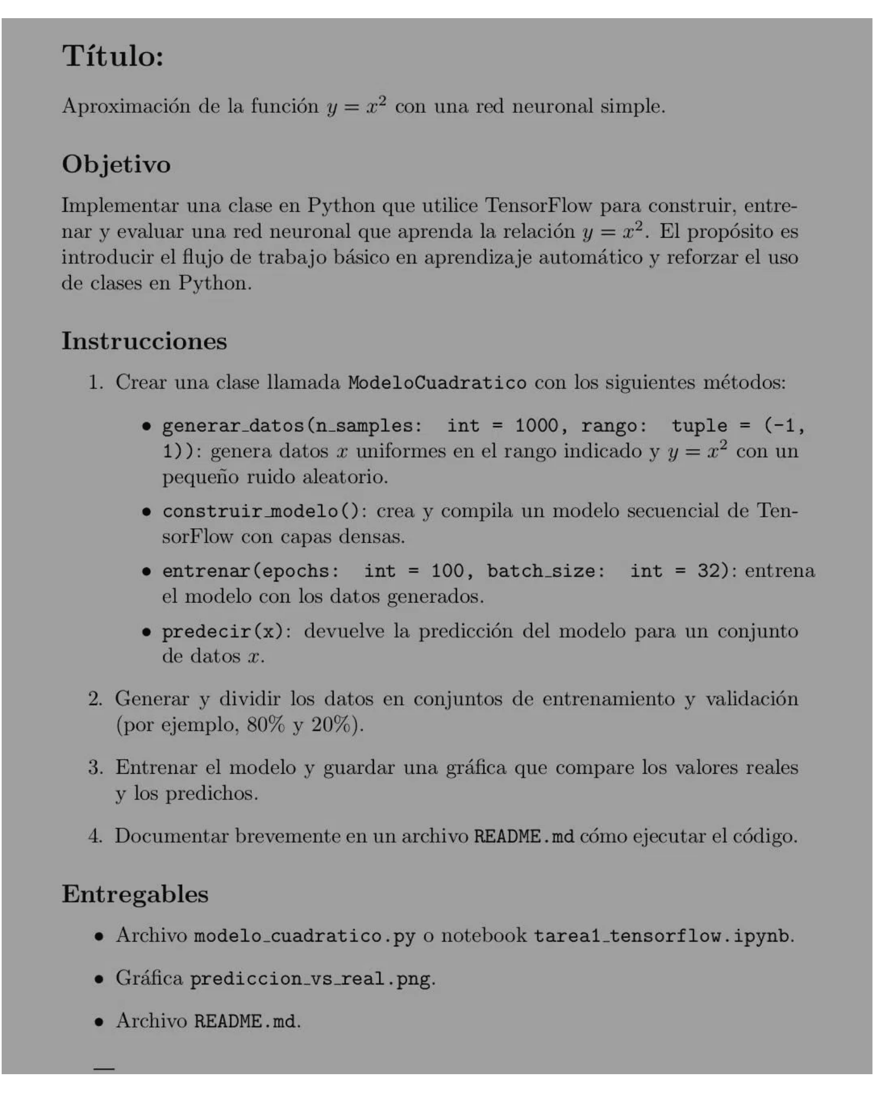
Clase ModeloCuadratico
Métodos Principales (6 métodos, 608 líneas)
generar_datos(n_samples, rango, ruido, seed)
Genera datos sintéticos con validación de parámetros. Retorna arrays numpy de forma (n, 1). Reproducible con semilla fija.
construir_modelo()
Crea arquitectura Sequential de Keras. Compila con Adam, MSE y MAE. Inicialización óptima de pesos.
entrenar(epochs, batch_size, validation_split, callbacks)
Ejecuta entrenamiento con validación. Callbacks personalizables. Retorna objeto History con métricas.
predecir(x)
Acepta arrays 1D o 2D. Conversión automática de dimensiones. Retorna predicciones de forma (n, 1).
guardar_modelo(path_tf, path_pkl)
Guarda en formato TensorFlow (.h5). Serializa con pickle (.pkl). Incluye metadatos del modelo.
cargar_modelo(path_tf, path_pkl)
Carga desde cualquier formato. Validación de existencia de archivos. Verificación de integridad.

Slide 11

Características del Código
Estándares Profesionales y Calidad del Software
Docstrings Completos
Validación Robusta
Formato NumPy con secciones estructuradas
Verificación exhaustiva de parámetros
Parameters, Returns, Raises, Examples
• Rangos válidos de valores numéricos • Tipos de datos correctos • Dimensiones de arrays • Estados del modelo antes de operaciones • Existencia de archivos en carga/guardado
• Descripción detallada de cada parámetro • Ejemplos de uso en cada método • Documentación de excepciones
Type Hints Completos
Manejo de Excepciones
Anotaciones de tipo en todas las funciones
Mensajes de error claros y específicos
def predecir(self, x: np.ndarray) -> np.ndarray
• ValueError para parámetros inválidos • RuntimeError para estados incorrectos • FileNotFoundError para archivos faltantes • Mensajes informativos para debugging
• Claridad en tipos de entrada/salida • Detección temprana de errores • Mejor soporte de IDEs
Métricas de Calidad del Código
LÍNEAS TOTALES
MÉTODOS
DOCSTRINGS
TYPE HINTS
ESTÁNDAR
608
6
100%
100%
PEP 8

Slide 12

Suite de Tests Automatizados (Parte 1)
16 Tests en esta Sección
6
Tests de Generación de Datos
4
Tests de Entrenamiento
Forma correcta de arrays (n_samples, 1)
✓
Validación de requisitos previos
✓
Valores dentro del rango especificado
✓
Retorno de objeto History
✓
Relación cuadrática aproximada
✓
Reducción de pérdida durante entrenamiento
✓
Tipo de datos correcto (float32)
✓
Validación de hiperparámetros
✓
Reproducibilidad con semillas
✓
Validación de parámetros inválidos
✓
16 de 25+ tests completados
6
Tests de Construcción del Modelo
Continúa en la siguiente slide →
Creación correcta del modelo Keras
✓
Número y tipo de capas
✓
Unidades por capa
✓
Funciones de activación
✓
Modelo compilado correctamente
✓
Configuración del optimizador
✓
Cobertura actual: Generación de datos, construcción del modelo y entrenamiento validados

Slide 13

Suite de Tests Automatizados
Parte 2: Predicción, Persistencia e Integración
4
Tests de Predicción
Forma correcta de salida
✓
Aproximación razonable a x²
✓
Conversión automática de dimensiones
✓
Validación de entrada
✓
5
Tests de Persistencia
Creación de archivos .h5 y .pkl
✓
Carga correcta desde ambos formatos
✓
Predicciones idénticas tras carga
✓
Manejo de errores
✓
Validación de rutas
✓
1
Test de Integración
Flujo completo funcional end-to-end
✓
FRAMEWORK
TOTAL TESTS
COBERTURA
pytest
25+
100%

Slide 14

Logros del Proyecto
PRECISIÓN R²
LÍNEAS DE CÓDIGO
TESTS AUTOMATIZADOS
PARÁMETROS RED
0.9989
1,800
25+
4,353
Logros Principales
✓
Implementación exitosa: Red neuronal aproxima y = x² con R² = 0.9989
✓
Código profesional: 1,800 líneas documentadas, modular y testeado
✓
Reproducibilidad: Resultados consistentes con semillas fijas
✓
Documentación completa: README, notebook, resumen técnico
✓
Validación rigurosa: 25+ tests automatizados con pytest

Slide 15

Aprendizajes e Impacto
Aprendizajes Clave
Diseño de arquitecturas: Aprendimos a diseñar redes neuronales para regresión no lineal, seleccionando el número apropiado de capas, neuronas y funciones de activación.
Configuración óptima: La configuración de hiperparámetros y callbacks (EarlyStopping, ModelCheckpoint) es crucial para prevenir sobreajuste y obtener modelos generalizables.
Importancia de testing: La validación exhaustiva mediante tests automatizados garantiza la robustez y confiabilidad del código en proyectos de machine learning.
Visualización efectiva: Las gráficas y métricas bien diseñadas son esenciales para comunicar hallazgos y validar el comportamiento del modelo.
Buenas prácticas: La aplicación de estándares de ingeniería de software (documentación, modularidad, type hints) eleva la calidad del código de ML.
Impacto del Proyecto
Este proyecto trasciende la simple aproximación matemática. Representa un ejercicio completo de ingeniería de ML, desde la concepción hasta la implementación, validación y documentación. El código es un activo reutilizable adaptable a problemas reales, demostrando dominio de TensorFlow, Python y metodologías profesionales.

